Slide 1

Fintech-Text Mining and Machine Learning
智能新聞評分系統
組員：劉品妤、王昱達、楊廣元、呂明諺
Mentor：詹益安
指導老師：蔡芸琤

Slide 2
問題描述
訊息來源眾多
那些新聞重要?
海量新聞資訊
評分延遲
專家看法不一致
現有系統每⽇下午才發佈對最近⼀ ⽇的新聞評價
無法及時掌握新聞之影響
專家經驗判斷⽔平 不⼀致
沒有一致的評斷標準

Slide 3


智能新聞評分系統
海量新聞資訊
重要新聞篩選機制
那些新聞重要?
系統只展現重要的新聞內容及評分(-3.-2.2.3)

Slide 4


智能新聞評分系統
評分延遲
新聞爬蟲
無法及時掌握新聞之影響
針對公開資訊觀測站，每十秒爬一次，即時更新

Slide 5


智能新聞評分系統
專家看法不一致
機器學習
專家經驗判斷⽔平不⼀致
利用機器學習參考各專家評分結果，降低評分變異程度

Slide 6
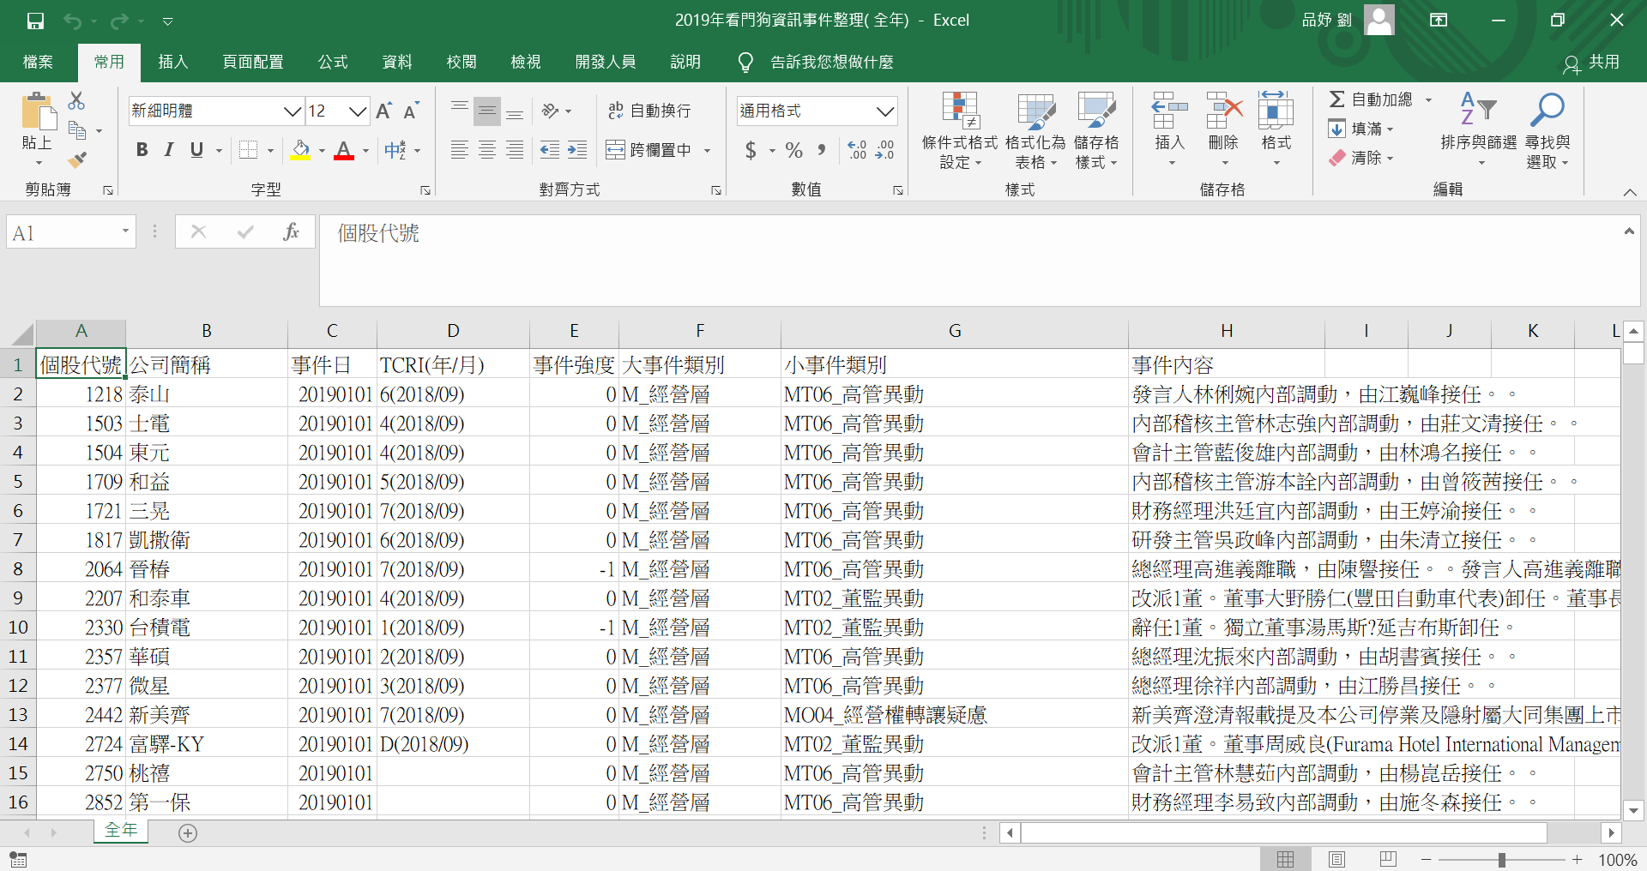
資料集樣態說明
資料重要內容
事件強度
大事件類別
小事件類別
事件內容
資料樣本數
2019(1-12):23703
2020(1-3):13,104

Slide 7
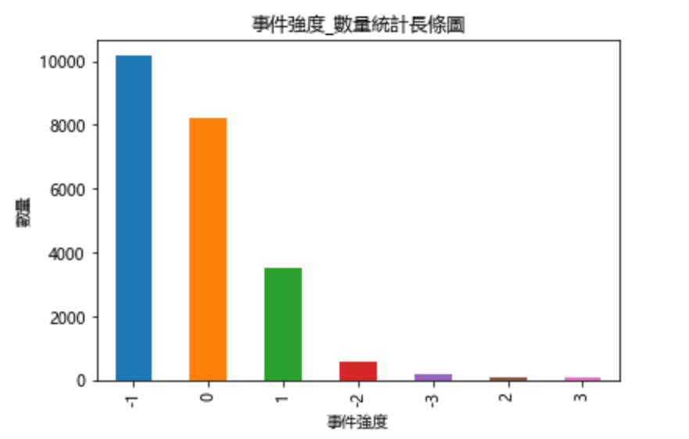
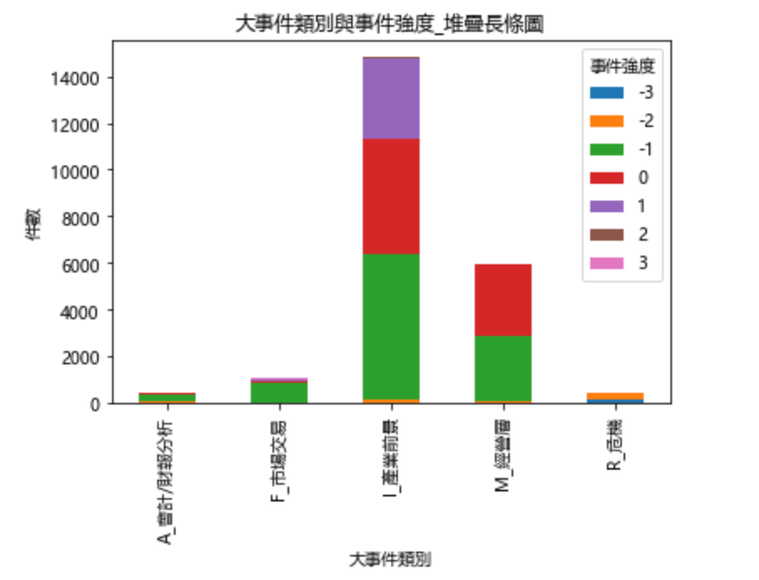
資料集樣態說明
事件強度本身樣本分布不均
大事件類別事件強度分布有所差異

Slide 8
資料預處理(斷詞)
斷詞
詞是最小有意義且可以自由使用的語言單位
任何語言處理的系統都必須先能分辨文本中的詞才能進行進一步的處理
將一段中文切分出有「意義」的小單位（詞）
標的
本次報告須做處理的部分為新聞的內容
工具
分別使用2種不同的斷詞系統做新聞斷詞

Slide 9


Jieba vs ckiptagger
Jieba
Jieba 這個中文斷詞程式是由中國開發者所開發
可同時支援簡體與繁體的斷詞
ckiptagger
中研院CKIP Lab中文詞知識庫小組開發之中文斷詞工具
Tool | (WS)prec | (WS)rec | (WS)f1
CkipTagger | 97.49% | 97.17% | 97.33%
jieba | 90.51% | 89.10% | 89.80%

Slide 10

斷詞工具選擇
ckiptagger
Ckiptagger 斷詞結果較準確
使用Ckiptagger 斷詞後模型預測結果較佳
再切詞工具方面我們選擇ckiptagger

Slide 11
模型建立
利用長短期記憶模型（LSTM）建立：
大事件類別分類器
小事件類別分類器
事件強度分類器
股價異常報酬分類器

Slide 12



大事件分類器：資料分割與不平衡資料處理
大事件分類器
資料分割
不平衡資料處理
將新聞分類為以下五個大事件類別：
'A_會計/財報分析’
'F_市場交易’
'I_產業前景’
'M_經營層’
'R_危機'
所有資料的64%作為訓練資料
所有資料的16%作為驗證集
所有資料的20%作為測試集
由於大事件類別的分布相當不平衡，所以我們使用了以下兩種方法來處理資料不平衡的問題
1. 使用Oversampling
2. 調整損失函數（loss function）的權重

Slide 13
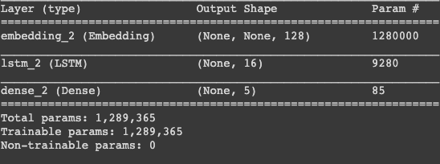
大事件分類器：模型架構
Embedding layer | 用來進行詞嵌入
LSTM layer | 長短期記憶模型
Dense layer | 作為此模型的output layer

Slide 14
大事件分類器：模型表現（在驗證集上）
accuracy: 0.971
 | A_會計/財報分析 | F_市場交易 | I_產業前景 | M_經營層 | R_危機
precision | 0.672 | 0.995 | 0.979 | 0.959 | 0.888
recall: | [0.741 | 0.974 | 0.982 | 0.960 | 0.879
F1 score: | [0.705 | 0.984 | 0.980 | 0.960 | 0.883

Slide 15
小事件分類器
小事件分類器
利用新聞中的文字資料，將新聞分類為以下15小事件類別：
MT02_董監異動
MT06_高管異動
經營層_其他
FS02_股價暴跌或異常
FS03_其他市場交易議題
市場交易_其他
AF05_財務警示
AI01_延遲公告
會計/財報分析_其他
RB01_TCRI負向觀察
RB02_TCRI降等
危機_其他
IP01_成本/產能變動或資本支出
IS01_營收變動或客戶/商品/通路策略
產業前景_其他

Slide 16
小事件分類器：資料分割與不平衡資料處理
資料分割
不平衡資料處理
所有資料的64%作為訓練資料
所有資料的16%作為驗證集
所有資料的20%作為測試集
由於小事件類別的分布相當不平衡，所以我們使用了以下兩種方法來處理資料不平衡的問題
1. 使用Oversampling
2. 調整損失函數（loss function）的權重

Slide 17
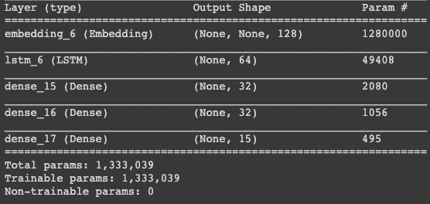
小事件分類器：模型架構
Embedding layer | 用來進行詞嵌入
LSTM layer | 長短期記憶模型
Dense layer (3 dense layers): | 進行小事件類別的分類

Slide 18
小事件類別分類器：模型表現（在驗證集上）
accuracy: 0.905
 | A_會計/財報分析 | F_市場交易 | I_產業前景 | M_經營層 | R_危機
precision | 0.672 | 0.995 | 0.979 | 0.959 | 0.888
recall: | [0.741 | 0.974 | 0.982 | 0.960 | 0.879
F1 score: | [0.705 | 0.984 | 0.980 | 0.960 | 0.883

Slide 19
事件強度分類器：資料分割與不平衡資料處理
事件強度分類器
資料分割
不平衡資料處理
由於事件強度的分布相當不平衡（極端事件：-3, -2, +2, +3 出現的頻率相對較少） ，所以我們使用了以下兩種方法來處理資料不平衡的問題
1. 使用Oversampling
2. 調整損失函數（loss function）的權重
利用新聞中的文字資料，將新聞分類為以下七個事件強度：
3
2
1
0
-1
-2
-3
所有資料的64%作為訓練資料
所有資料的16%作為驗證集
所有資料的20%作為測試集

Slide 20
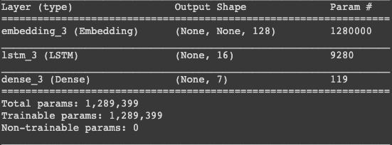
事件強度分類器：模型架構
Embedding layer | 用來進行詞嵌入
LSTM layer | 長短期記憶模型
Dense layer | 作為此模型的output layer

Slide 21
事件強度分類器：模型表現（在驗證集上）
accuracy: 0.878
 | -3 | -2 | -1 | 0 | 1 | 2 | 3
precision | 0.333 | 0.629 | 0.957 | 0.829 | 0.789 | 0.857 | 1.
recall: | 0.710 | 0.542 | 0.941 | 0.843 | 0.770 | 0.5 | 1.
F1 score: | 0.454 | 0.582 | 0.949 | 0.836 | 0.779 | 0.632 | 1.

